Slide 1
Введение в алгоритмизацию

Slide 2
Алгоритмизация
Алгоритмизация — процесс составления алгоритмов для решения поставленных задач.
Алгоритм — совокупность точно заданных правил решения некоторого класса задач или набор инструкций, описывающих порядок действий исполнителя для решения определённой задачи.

Slide 3
Разработка алгоритма решения задачи – это разбиение задачи на последовательно выполняемые этапы, причем результаты выполнения предыдущих этапов могут использоваться при выполнении последующих.
При этом должны быть четко указаны как содержание каждого этапа, так и порядок выполнения этапов.
Отдельный этап алгоритма представляет собой либо другую, более простую задачу, алгоритм решения которой известен (разработан заранее), либо должен быть достаточо простым и понятным без пояснений

Slide 4
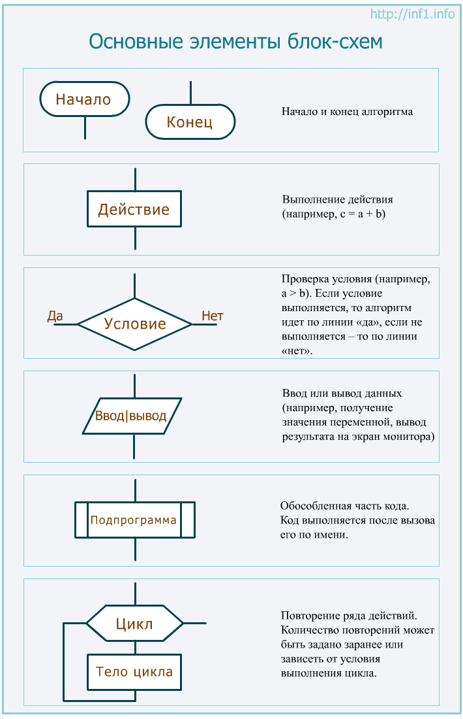

Slide 5
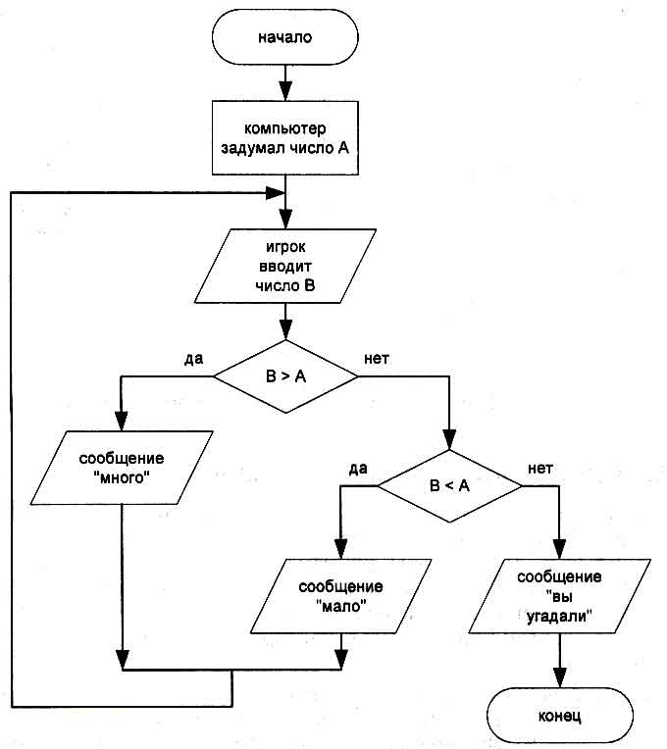

Slide 6
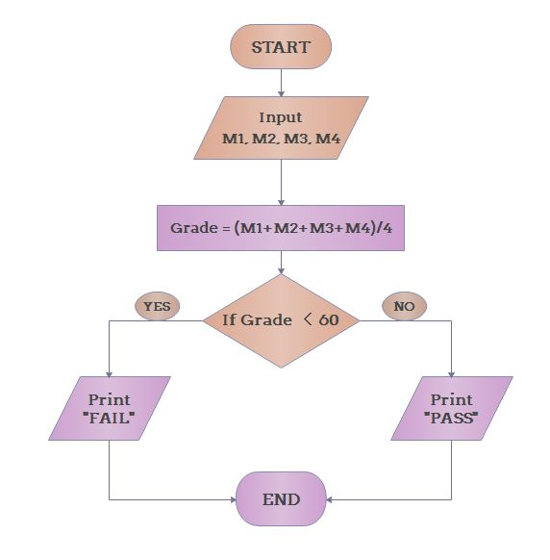

Slide 7
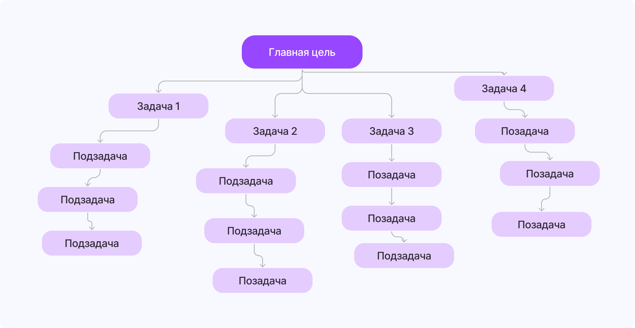
Декомпозиция
Декомпозиция — это метод решения сложных задач путём разбиения их на более мелкие и простые составные части

Slide 8
Что нужно учесть при декомпозиции
Не дробить задачи на слишком мелкие части. Если увлечься декомпозицией, то у вас получится огромный алгоритм, в котором вам будет сложно ориентироваться.
Будьте готовы к изменению алгоритма. Декомпозиция не предусматривает все события и поэтому могут быть случаи, когда вам нужно будет изменить созданный вами алгоритм

Slide 9
Знание алгоритмов помогает писать более эффективный код, правильно выстраивать архитектуру проекта и отдельных модулей, а также отсеивать операции, ненужные для решения задачи.

